Slide 1

Gestão de Riscos Resiliência dos Negócios ABGR 2015
Carlos Cortés
Zurich Risk Engineering

Slide 2
Agenda
Introdução à Resiliência de Negócio
O que é isso
Por que é importante
Por que é relevante para sua empresa
Por que é relevante para nós
Aprendizado de Sinistros envolvendo BCM
Experiência de sinistros – (pesquisa de eventos com componente grande de LC)
Aprendizado sobre “o que é BOM” (quatro elementos chave) – como medir a Resiliência
Introdução aos passos básicos de BCM
Introduzir os quatro elementos-chave em detalhe
Avaliação do impacto
Estratégias de recuperação
Capacidade comprovada
"Cultura do negócio ‘
Como a Zurich pode ajudar os seus clientes

Slide 3
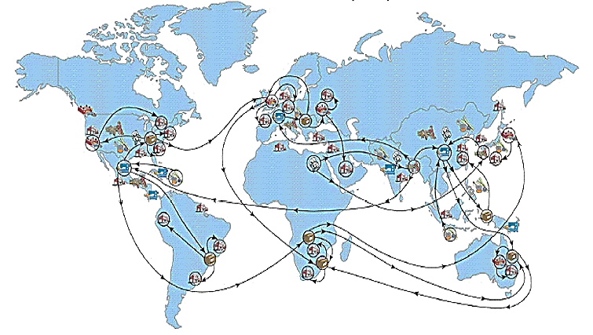

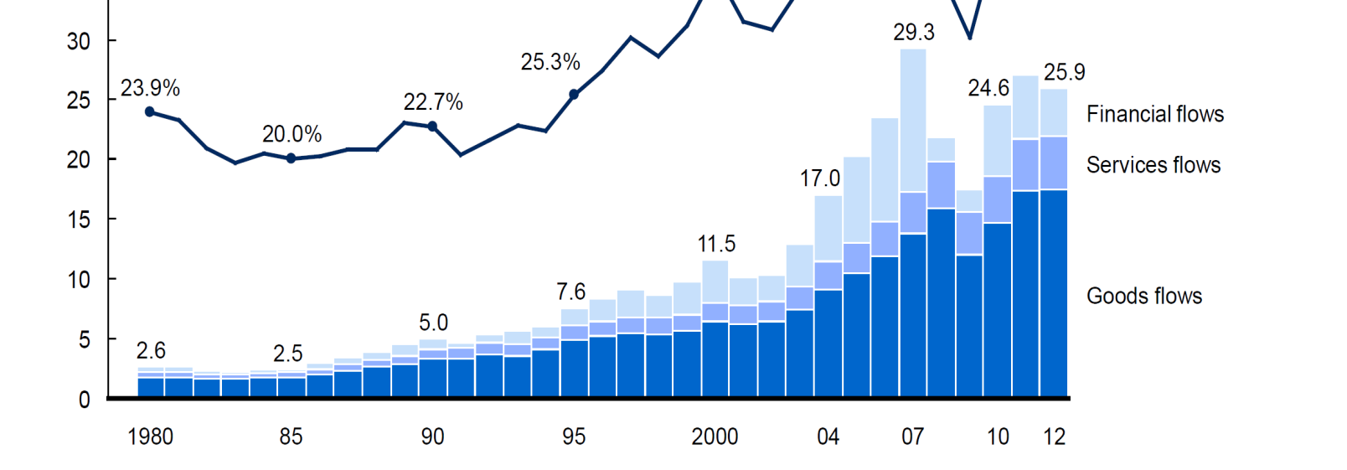
Por que é importante para sua empresa? A globalização mudou a nossa economia
Ontem: Produção integrada
estoque de mp´s e produtos acabados
Hoje: Cadeias de suprimentos globais
com back up limitado
$ trillion
Crescimento desde 1980
comercio internacional de bens > 10 vezes
população < 2 vezes
McKinsey Global Institute, April 2014; Global flows in a digital age: How trade, finance, people & data connect the world economy
Notes:
Direction of flows has changed
Formerly from W-W
Recently E-> W and S-W
But also more and more E-E and S-S

Slide 4
Por que é importante para todos nós?
Proporção dos lucros cessantes
BI share of PD/BI Claims. Annually averaged LCD data 2002 - 2013

Slide 5
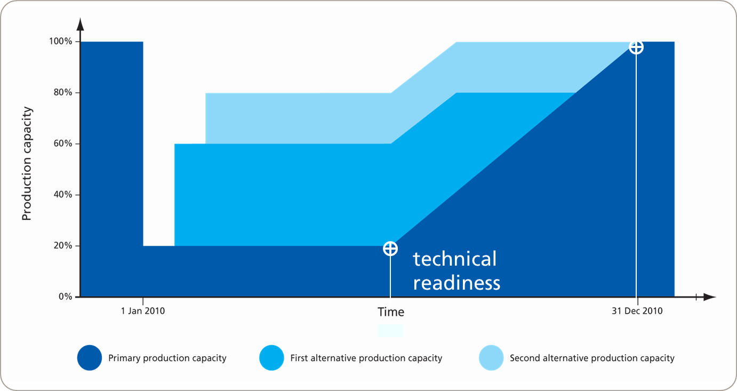
A banheira
Traduz visão operacional em perspectiva de negócios
Não é apenas uma fotografia
Define base para casos de negócios - impacto na lucratividade

Slide 6
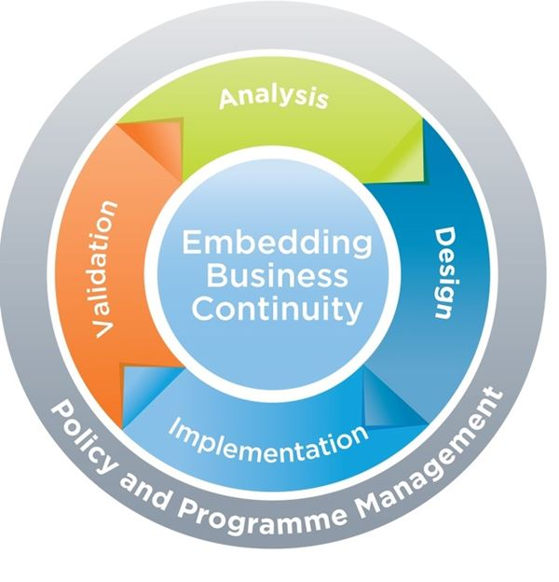
BCM – visão clássica
BCI Good Practice Guidelines 2013 GLOBAL EDITION

Slide 7

BCM
Resposta à
Emergências
Gerenciamento de crise
Plano de recuperação
(Curto prazo)
Plano de recuperação
(Longo prazo)
Atividades
Tempo

Slide 8
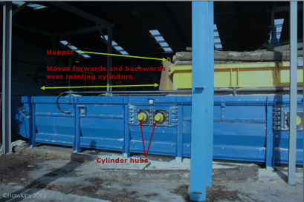
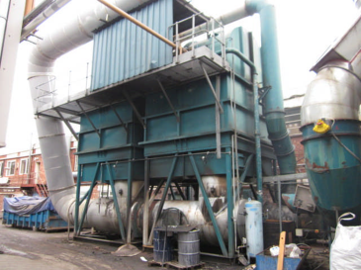
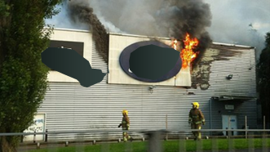
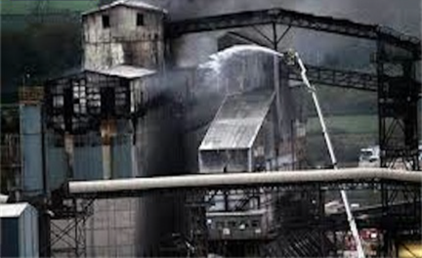
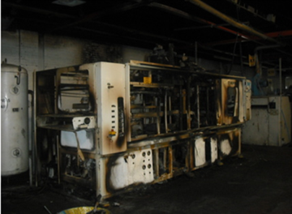
Aprendizado de Sinistros envolvendo BCM
O que é ‘bom’?
Existe um entendimento / definição clara das atividades críticas?
Avaliação do Impacto
✓
Se alguma coisa da errado, o que a empresa faz?
Estratégias de
Recuperação
✓
A empresa demonstrou a credibilidade das alternativas?
Capacidade Comprovada
✓
Quais das questões mais amplas do negócio podem influenciar a tomada de decisão?
Cultura do
Negócio
✓

Slide 9
Avaliação do Impacto
1
Existe uma definição clara dos itens críticos que teriam um impacto significativo sobre a produção / lucro se forem interrompidos?
Recursos no local:
Prédios e estrutura
Equipamentos críticos
Utilidades
Controles de processo
Suporte de processo
Inventários
Influencias externas:
Interdependências
Lucros cessantes contingentes
Restauração utilidades terceiros
Posição de mercado
Fornecedores chave
Influencias da temporada
2
Pense sobre:
O que poderia impedir a operação desses processos-chave
Não apenas danos físicos, mas também problemas regulatórios / terceiros, prazos de reposição, a disponibilidade pessoal capacitado
Considere o tempo de interrupção no contexto da disposição dos clientes a esperar pelo seu produto.

Slide 10
Estratégias de Recuperação
1
Se alguma coisa da errado, o que a empresa faz?
Exemplos:
Terceirizar a produção
Utilizar capacidade ociosa disponível no local
Transferir a produção para um outro local da empresa
Utilizar estoques reserva
2
Pense sobre:
Credibilidade de suposições e quantos detalhes tem sido explorado, ex:
Existe capacidade alternativa?
Há temas regulatórios para a utilização de alternativa que levaria tempo adicional?

Slide 11
Capacidade Comprovada / Testada
1
Até onde podemos confirmar a credibilidade das medidas alternativas?
Exemplos:
Acordos formais / informais com terceiros
Tempos de reposição de equipamentos comprovados / documentados
Capacidade reserva
Níveis de inventários mínimos
Experiência anterior em contingencias
2
Pense sobre:
Qual é o nível de detalhe da evidência, está atualizada, é realista?
Habilidades / capacidades disponíveis?
Que outras hipóteses foram feitas?

Slide 12
Cultura do ‘negócio’
1
Quais assuntos mais amplos do negócio podem influir na tomada de decisão na sequência de uma interrupção?
Exemplos:
Dinâmica do mercado
Experiência & ‘Perspicácia nos negócios’
Capacidades
Silos / tomada de decisão
Histórico (experiências anteriores)
Itens críticos:
Dependência de pessoas-chave
Baixo nível de engajamento / cooperação
Baixa disponibilidade de informações
A falta de clareza de objetivos / prioridades de negócios
2
Pense sobre:
Consideração de risco
Transparência
Velocidade da mudança
Notes:
How transparent is the approach to risk?
Consideration of risk in the priorities of the business, how consistent is this?
How quickly is the business changing, how might this influence decision making?

Slide 13
Como um plano escrito ajuda?
Recuperação pré-planejada
A abordagem de gestão estruturada para o processo de recuperação?
Fácil acesso às informações vitais
Ações pré-determinadas para as equipes de recuperação seguirem
Melhora do processo de tomada de decisão
Restabelecimento das condições normais de funcionamento o mais rápido possível

Slide 14
Como fazê-lo funcionar?
Mantenha-o simples e prático
Envolva a alta gerencia e outros funcionários
Desenvolva abordagem coerente
Teste-o e valide-o regularmente
Mantenha e revise-o

Slide 15

Sumário
Saiba onde os processos críticos estão
Saiba o que fazer se algo acontecer (crise e recuperação)
Validar e testar
Entender o lado 'soft'

Slide 16
Construindo um Plano de Continuidade de Negócios
Política
BIA
Prioridades
/ Ameaças / RTO
Estratégia
Analise, cenários
Plano de correção
Incidente
Convocação
Localização
Comunicação
Planos específicos
Implementação
< 24 hrs
24 – 48 hrs
Teste
Treinamento
Conscientização
Treinamento Sr
Conscientização
Definição prioridades
Desenvolvimento
Exame
Saúde

Slide 17
Estrutura de Planejamento Típica
Global
Grupo
Política de Continuidade do Negócio
Guidelines de Gestão de Crises
Plano para gerenciamento de incidentes corporativo
Região / país
Divisão /
empresa
TI Plano de recuperação de desastres
Plano de gestão de Incidentes
e.g. Pandemias
Planos de Contingencia Departamentais (caso necessário)
Plano de Contingencia (Recuperação)
Plano de Resposta a Emergência (evacuação)
Local
Planta /
unidade
Ameaças específicas ex. Inundação, Retirada de Produto

Slide 18
BCM ‘Exame de Saúde’ da sua empresa
Alto nível
Gap analysis
Áreas de melhoria
Benchmarking

Slide 19
Avaliação do Impacto
Avaliação do Impacto
Estratégias de Recuperação
Capacidade Comprovada
Cultura do
Negócio

Slide 20
Onde esta o valor?
Local 1
Ponto de vista
Operações paralelas
Limitada interdependência
Resiliência Inerente?
Redundância / respaldo
Grupo / tomada decisões estratégicas
Local 1
Ponto de vista
Algumas ligações
Resiliência dependente de gargalos
Importância de alternativas
Local 2
Local 3
Fornecedor
Cliente
Outras considerações
Níveis de interdependência
Número de locais
Complexidade
Nível de aumento de custo
Mudanças
Local 1
Local 3
Local 2

Slide 21
Análise de Impacto nos Negócios (BIA). Atividades críticas
Atividade Crítica | Potencial impacto de perda | Meta de Recuperação (RTO)
Pintura (cabine) | Impossibilidade de acabamento | 2 semanas
 | Reposição equipamento 9 meses | Terceirização
 | Falta de entrega, cancelamento contratos, diminuição da receita 60% | Custo adicional produção 12%

Slide 22
Análise de Impacto nos Negócios (BIA).
Priorizar os principais processos e atividades críticas
t r e c u p e r a ç ã o | < 24 hs
 | 2-3 dias
 | < 1 semana
 | 1-2 semanas
 | >2 semanas
 |  | Baixo | Médio | Alto | Catastrófico
 |  | 1 | 2 | 3 | 4
 | Impacto potencial de interrupção da atividade

Slide 23
Exemplo Que atividades são mais urgentes?
Prioridades de Recuperação
< 4 hr
Operações comerciais
Instalação de produção
Cumprindo grandes contratos
Cadeia de fornecimento (entrada)
Rede de distribuição interna - logística
Serviços jurídicos / consultoria
Controle de qualidade
Suporte de TI
Compra / contratação
Utilidades
Armazém / Centro de Distribuição
Equipes de vendas
Serviços de Crédito
Equipe de comunicação
Equipe RH
Relatório financeiro
Folha de pagamentos
Cobrança
RTO
Período máximo tolerável de interrupção
Horas
4>24 hr
Dias
24>48 hr
1>2 semanas
Semanas

Slide 24
Estratégias de recuperação
Avaliação do Impacto
Estratégias de Recuperação
Capacidade Comprovada
Cultura do
Negócio

Slide 25
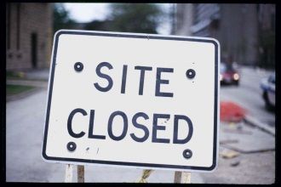


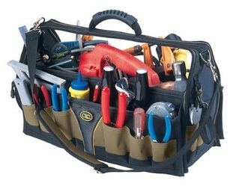
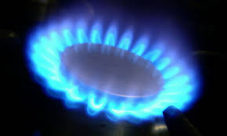




Planos de cenários
Genéricos o específicos?
Considere a “velocidade
dos riscos”
Notes:
risk velocity, measuring how fast a risk may affect an organization, speed with which a risk manifests itself, first as an occurrence and then as an impact.

Slide 26

Estratégias de recuperação
Opções
Fazer nada
Localização
Outro local disponível
Acordos de reciprocidade
Serviço de terceiros (móvel, dedicado, pré-fabricado, etc.)
Trabalho remoto
Indo adiante
Reconhecer a opção preferencial para cada uma das principais ameaças.
Entenda o estado da opção preferida
Tenha um plano para garantir que as estratégias podem funcionar

Slide 27
O que procurar
Para cada opção:
Fortalezas e Fraquezas
Custo (alto, meio, baixo)
Facilidade de implementação (fácil, moderado, difícil)
Estratégico | Ações requeridas | Escala de tempo e responsabilidade

Slide 28
Recuperação do negócio Foco: identificar atividades que exigem arranjos de longo prazo para restaurar a produção depois de um incidente grave
 | Fornecedor Principal | Fornecedor Alternativo | Inventario mínimo | Tempo de entrega | Contrato (capacidade)
Matérias Primas
Produtos Intermediários
Produtos Acabados
Utilidades
Controle Processo
Equipamentos-chave
Instrumentação
Embalagens
Transporte
Desenhos, especificações
TI, software
Example
Outros assuntos a identificar:
Pessoas-chave, número mínimo de funcionários/supervisores,
Interrupção da cadeia logística, alternativas
Obrigações legais, limites permissões de operação

Slide 29
Capacidade Provada / Comprovada
Avaliação do Impacto
Estratégias de Recuperação
Capacidade Comprovada
Cultura do
Negócio

Slide 30
Validação e teste
Qualquer validação é uma fotografia da situação atual
Não assuma nada
Verifique se as alternativas estão informadas
Incentivar a colaboração (fornecedores, clientes)
Decidir quando formalizar testes

Slide 31
Abordagem de testes
Tipo Teste | Processo | Frequência | Complexidade
Desktop | Verifique o conteúdo do plano como um precursor para manutenção | Alta Baixa | Baixa Alta
Caminhada | Realizar una revisão de mesa estendida para verificar a interação e papéis dos participantes
Exercício Simulação | Incorporar planos associados: Planos de negócio Prédios Comunicações
Teste de atividade | Realocar trabalho a outro local. Recriar o trabalho em outros locais
Teste completo | Apagar operações de um local e realocar o trabalho

Slide 32
‘Cultura’ do negócio
Avaliação do Impacto
Estratégias de Recuperação
Capacidade Comprovada
Cultura do
Negócio

Slide 33
O que é a Cultura?
Precisamos entender:
Dinâmica do mercado e drivers de negócio
Consistência dos objetivos (ex. 'visão de negócios')
Silos, tomada de decisão (ex. dependência pessoas-chave)
Histórico (ex. fez isso antes)
Perfil do pessoal (ex. tempo de serviço, novos x experientes)

Slide 34
O que é ‘boa’ cultura
Procurando (desde fora) indicadores que posam predizer comportamentos em situação de stress.
Quão bom é o fluxo da informação
Existe concentração de conhecimento?
Qual é o "tempo de residência" de funcionários-chave *? (* Pode ser um departamento inteiro ou pessoas influentes)
Qual é a facilidade para tomar uma decisão?
Existe coerência de propósito em toda funções / negócios?
Qual é o êxito do negócio? Quanto é dominante o aspecto financeiro?
Quão bem entendido é o negócio?
Em que medida se alinha a habilidade técnica com a habilidade do negócio?
Como é que eles fizeram isso antes (responder a uma crise)?
Como os relacionamentos externos são geridos?
Como é a cooperação da gestão?
Que provas existem de bons controles da gestão?
Notes:
How good is the information flow?
++Ready access to reasonable requests for information
--Difficulties or delays in obtaining requested information
Are there any concentrations of knowledge?
++Well spread base of knowledge or expertise. No difficulty in finding someone to answer questions
--Key knowledge rests within a specialist function or within very few individuals. Cannot get the information because of the unavailability of certain individuals, OR
--One individual is the source of all knowledge.
What is the ‘residence time of key employees*. (* ‘key’ employees might be the entire workforce or influential individuals)
++Long serving managers and key workers – well-established ‘way of doing things around here’
--High turnover of key staff or significant number of new people among ‘key’ employees
How easy is it to make a decision?
++ Clarity over who’s in charge and decision making processes / authorities. Decisions made by those who know situation best
-- Excessive bureaucracy around decision making. Autocratic style stifling initiative taking
Is there consistency of purpose across functions / businesses?
++Well communicated and implemented business objectives. Consistency and clarity in different parts / levels of the business on where the business is going
--Functional focus without regard to the broader organisational objectives. E.g. singular emphasis on technical in technical areas
How successful is the business? How dominant is the financial imperative?
++
--Low profitability encourages cost-driven rather than risk-driven decisions
How well do they understand their business?
++ There is a clear and consistent understanding of the critical activities of the business
-- Vague or inconsistent definition of which parts of the business are most important for survival
To what extent does technical skill align with business skill?
++
--
How well have they done it before (responded to a crisis)?
++
--
How are external relationships managed?
++Positive, proactive management of external relationships (suppliers, customers, shareholders) increase chances of sympathetic stance in times of crisis. Also indicates broader risk management thinking
--Lack of attention to key third parties could result in failure of breakdown in cooperation at the wrong time.
How cooperative is management?
++Cooperative and engaged management indicates a willingness to share and (often) good availability of information to share
--Poor information flow or slow responses to information requests might indicate the info doesn’t exist or that management is trying to hide something
What evidence is there of good management controls?
++
-- Poor or under-developed controls could indicate increased risk of control failure in the event of a crisis (or even resulting in a crisis)

Slide 35
Sumário
O que é ‘bom’?
Avaliação do Impacto
✓
Existe um entendimento / definição clara das atividades críticas?
Estratégias de Recuperação
✓
Se alguma coisa der errado, o que a empresa faz?
Capacidade Comprovada
✓
A empresa demonstrou a credibilidade das alternativas?
Cultura do
Negócio
✓
Quais questões podem influenciar a tomada de decisão?

Slide 36
Obrigado

Slide 37
Building blocks
Value flows
Where is the value?
What are the risks?
How bad could it be?
How good are the contingency measures?
Pinch points
Scenarios
Input for BCM plan
How robust?

Slide 38
Key Considerations: First Hour
First Hour
Invocation of BCP. Contacting key staff
Delivering services with reduced or changed IT and comms
Areas and facilities affected
Incident Log
Liaison with emergency services
Assess impact on critical functions and priority activities
Stakeholder identification and comms
Mobilising

Slide 39
Benefits
Linking BI values and priorities to strategic business development
Clarifying supplier / contract manufacturing / joint venture exposures
Aligning risk approach to new profit streams
Understanding other ‘non-Damage’ potential impacts
Basis for extending analysis elsewhere in business
Platform for communicating issues and case to stakeholders

